Slide 1
Teszt-labor művészeti MI-k számára

Slide 2
Feladat: Művészeti MI-k tesztelése
Partnereddel válasszatok ki egy alkalmazást, amelyet szívesen kipróbálnátok!
Az alkalmazás tesztelése közben válaszoljátok meg az adatlapon szereplő kérdéseket!
Mentsétek el az alkotásaitokat, hogy bemutathassátok azokat a csoport előtt!

Slide 3
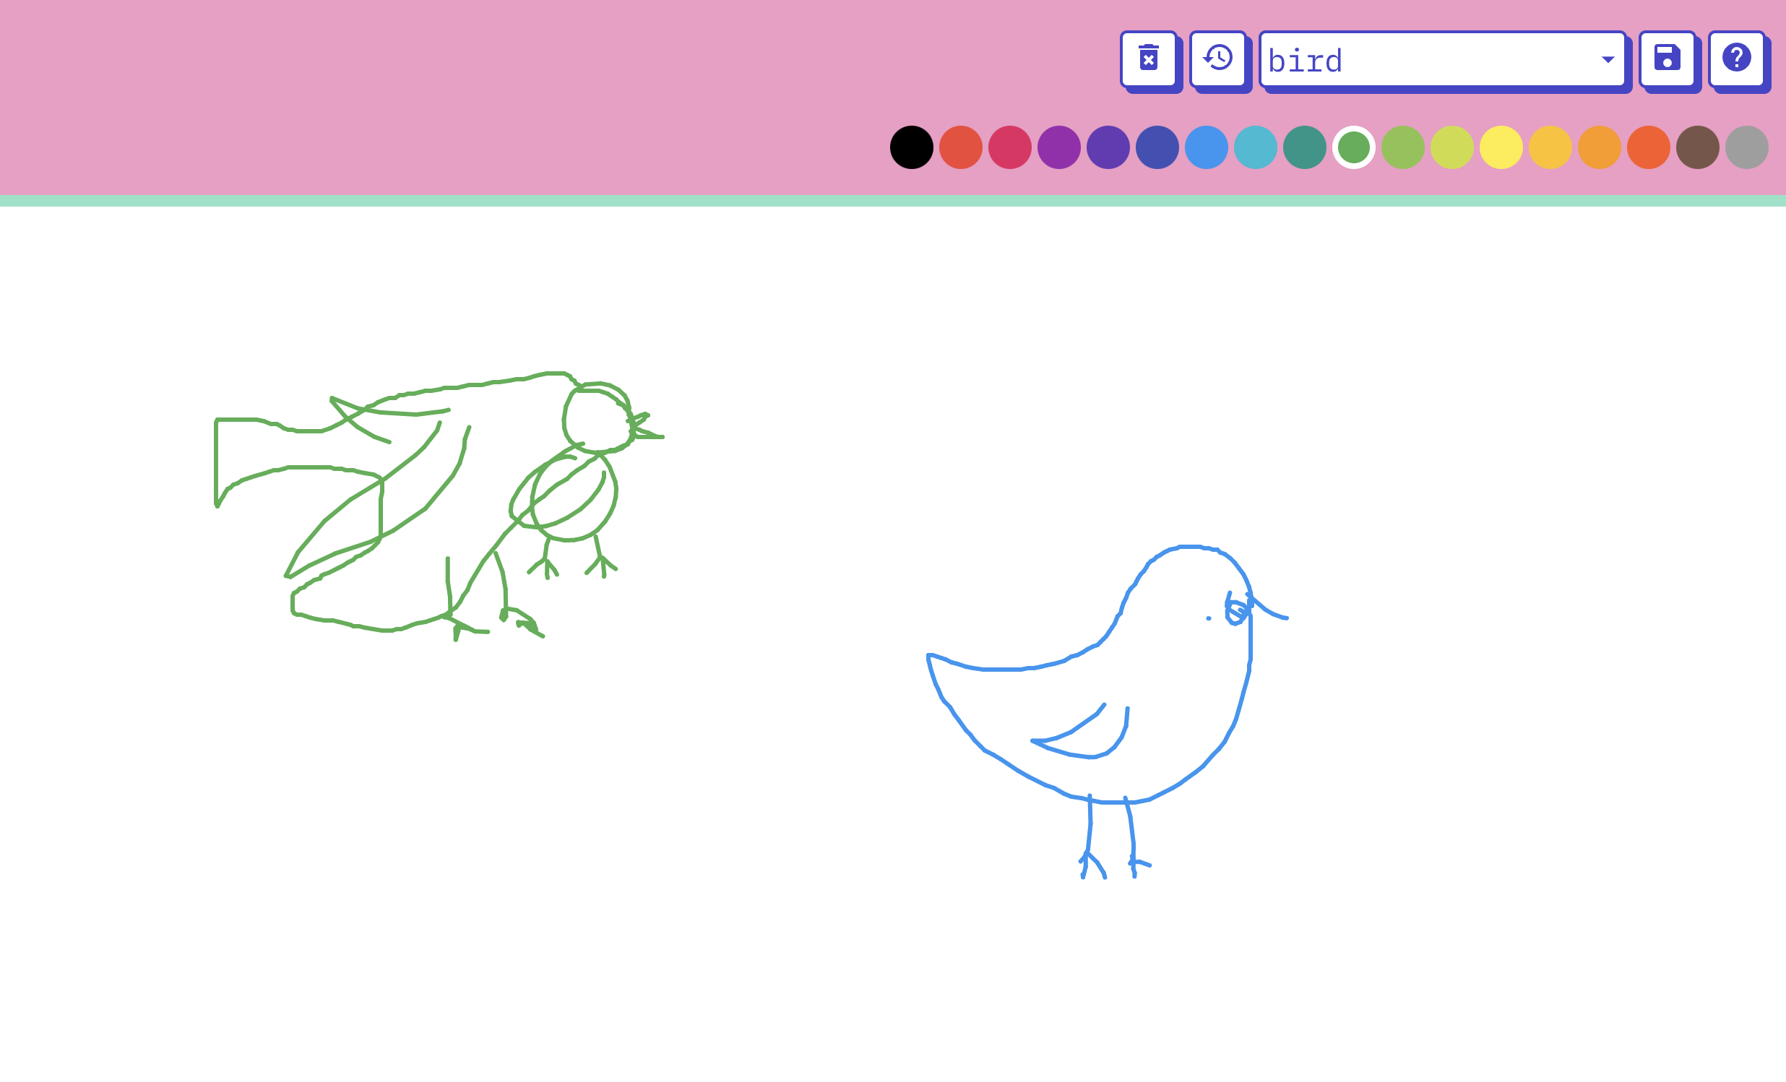
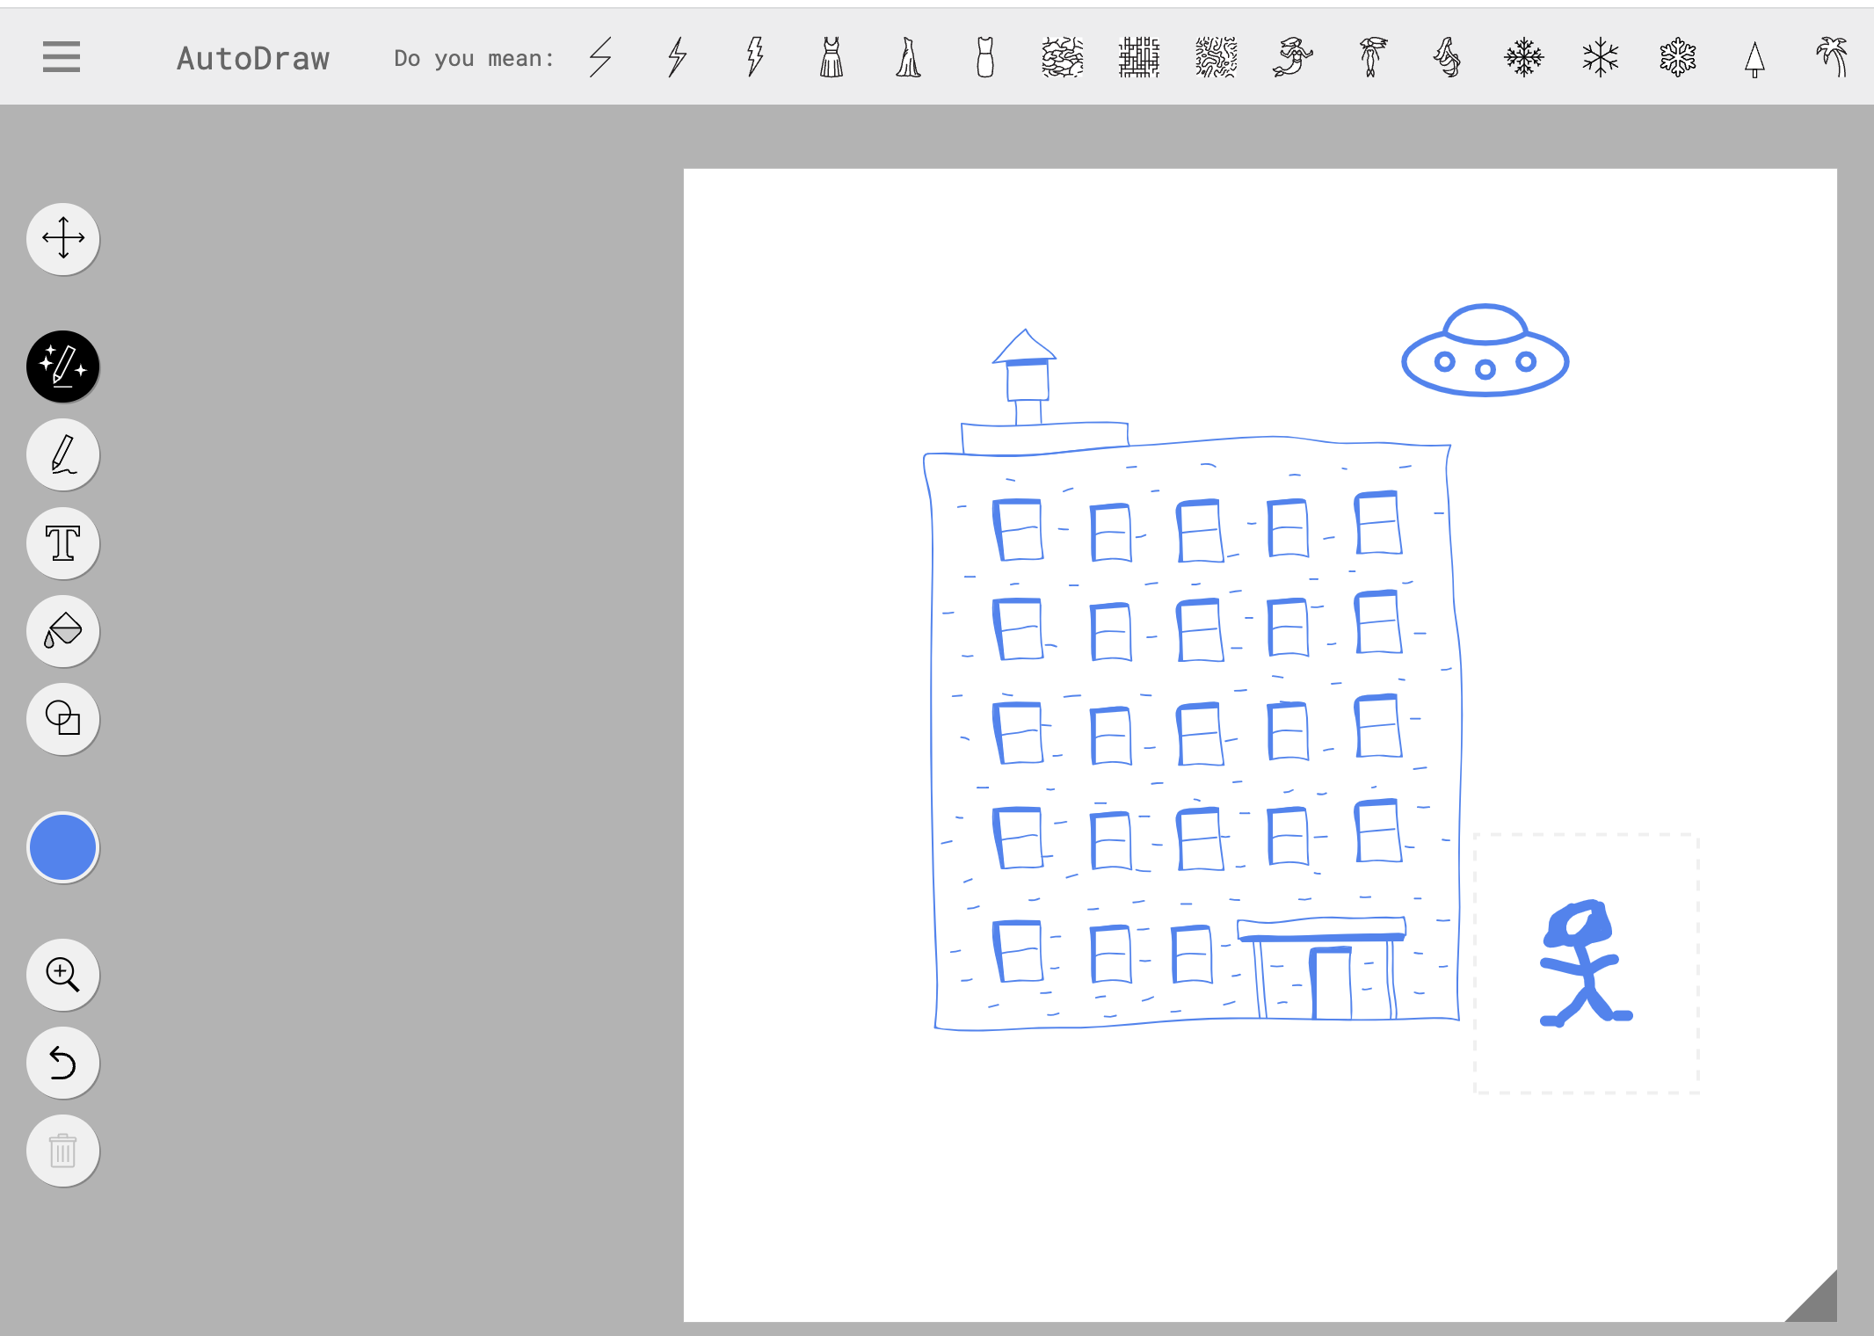
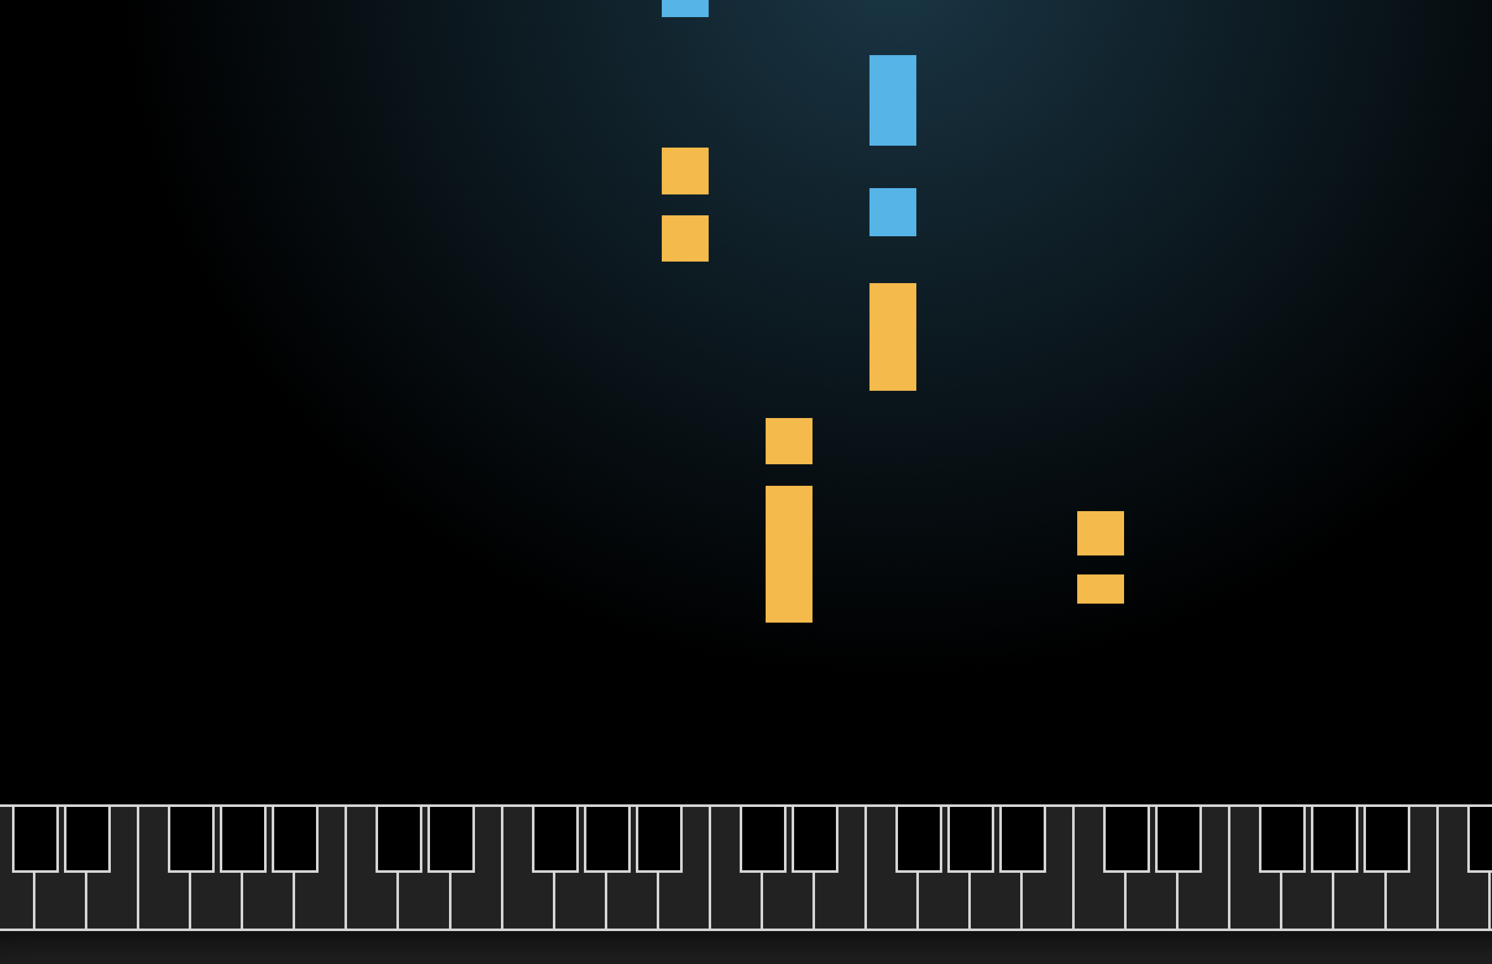
Válassz az alábbi alkalmazások közül (könnyű)
Magic Sketchpad | Autodraw | AI Duet
Ez az alkalmazás automatikusan befejezi a rajzaidat. https://magic-sketchpad.glitch.me/ | Ez az alkalmazás megpróbálja felismerni, hogy mit rajzoltál. https://www.autodraw.com/ | Ez az alkalmazás veled együtt zongorázik. https://experiments.withgoogle.com/ai/ai-duet/view/

Slide 4
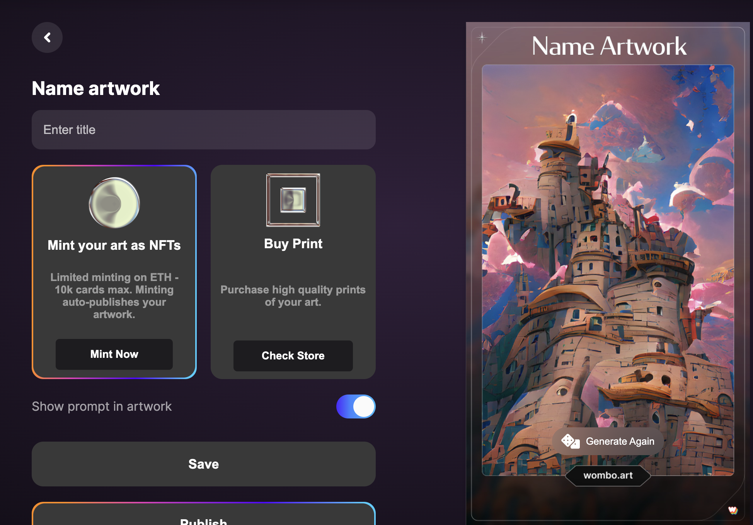
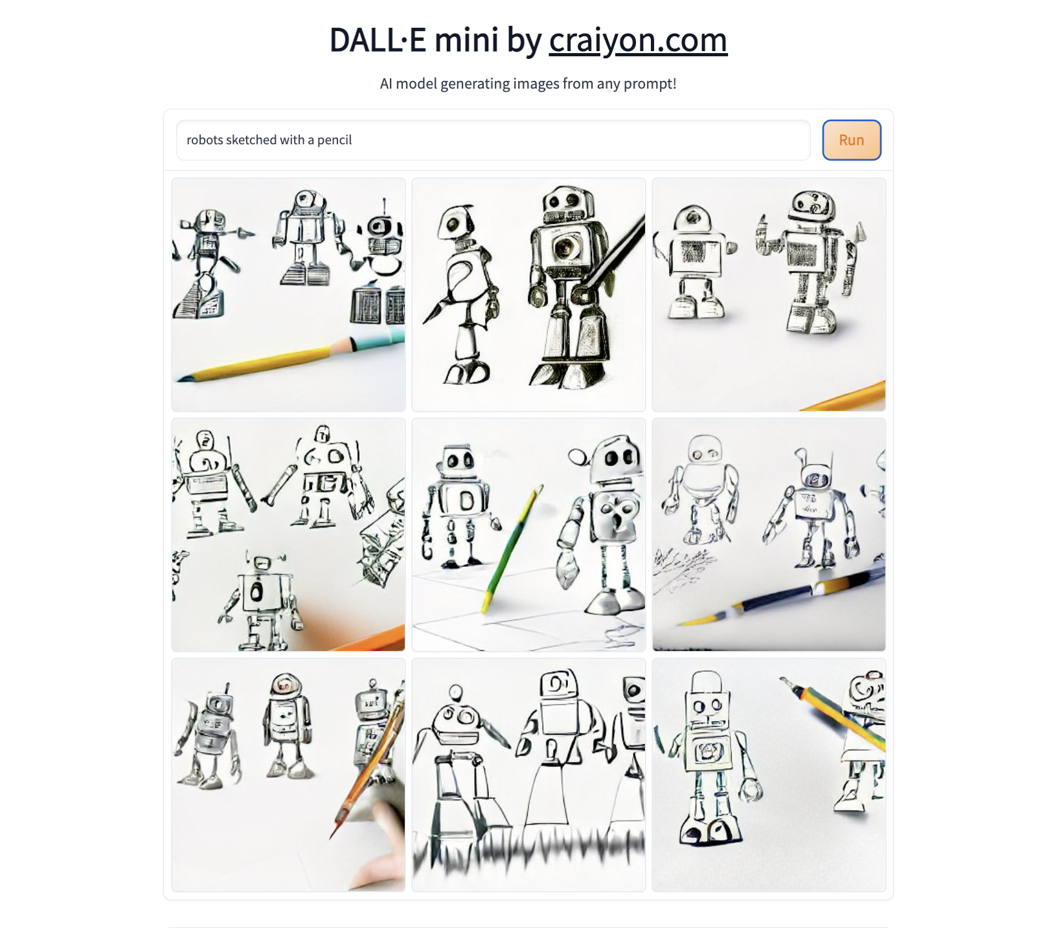
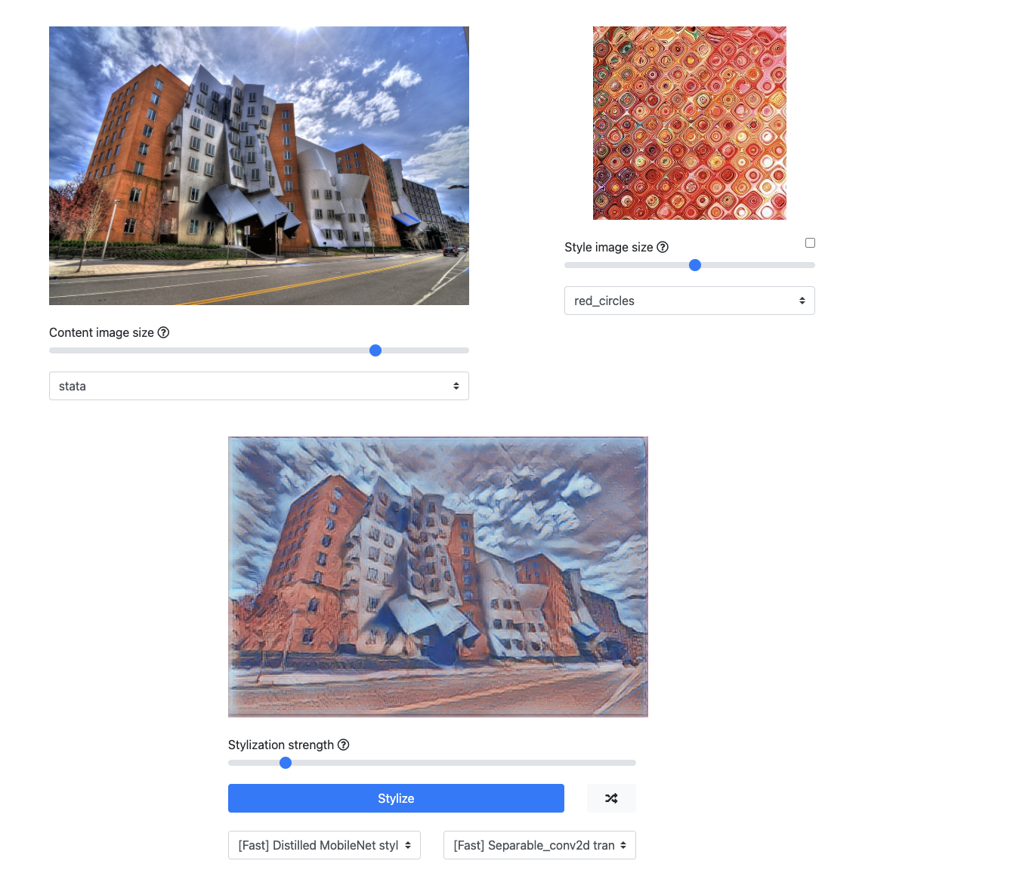
Válassz az alábbi alkalmazások közül (haladó)
Wombo Dream | DALL-E Mini | Arbitrary Style Transfer
Ez az alkalmazás festménnyé alakítja a megadott szöveget.. https://app.wombo.art/ | Ez az alkalmazás 9 különböző képpé alakítja a beírt szöveget. https://huggingface.co/spaces/dalle-mini/dalle-mini | Ez az alkalmazás átvezeti az egyik kép stílusát egy másikra, így alakítva festménnyé a fotót. https://reiinakano.com/arbitrary-image-stylization-tfjs/

Slide 5
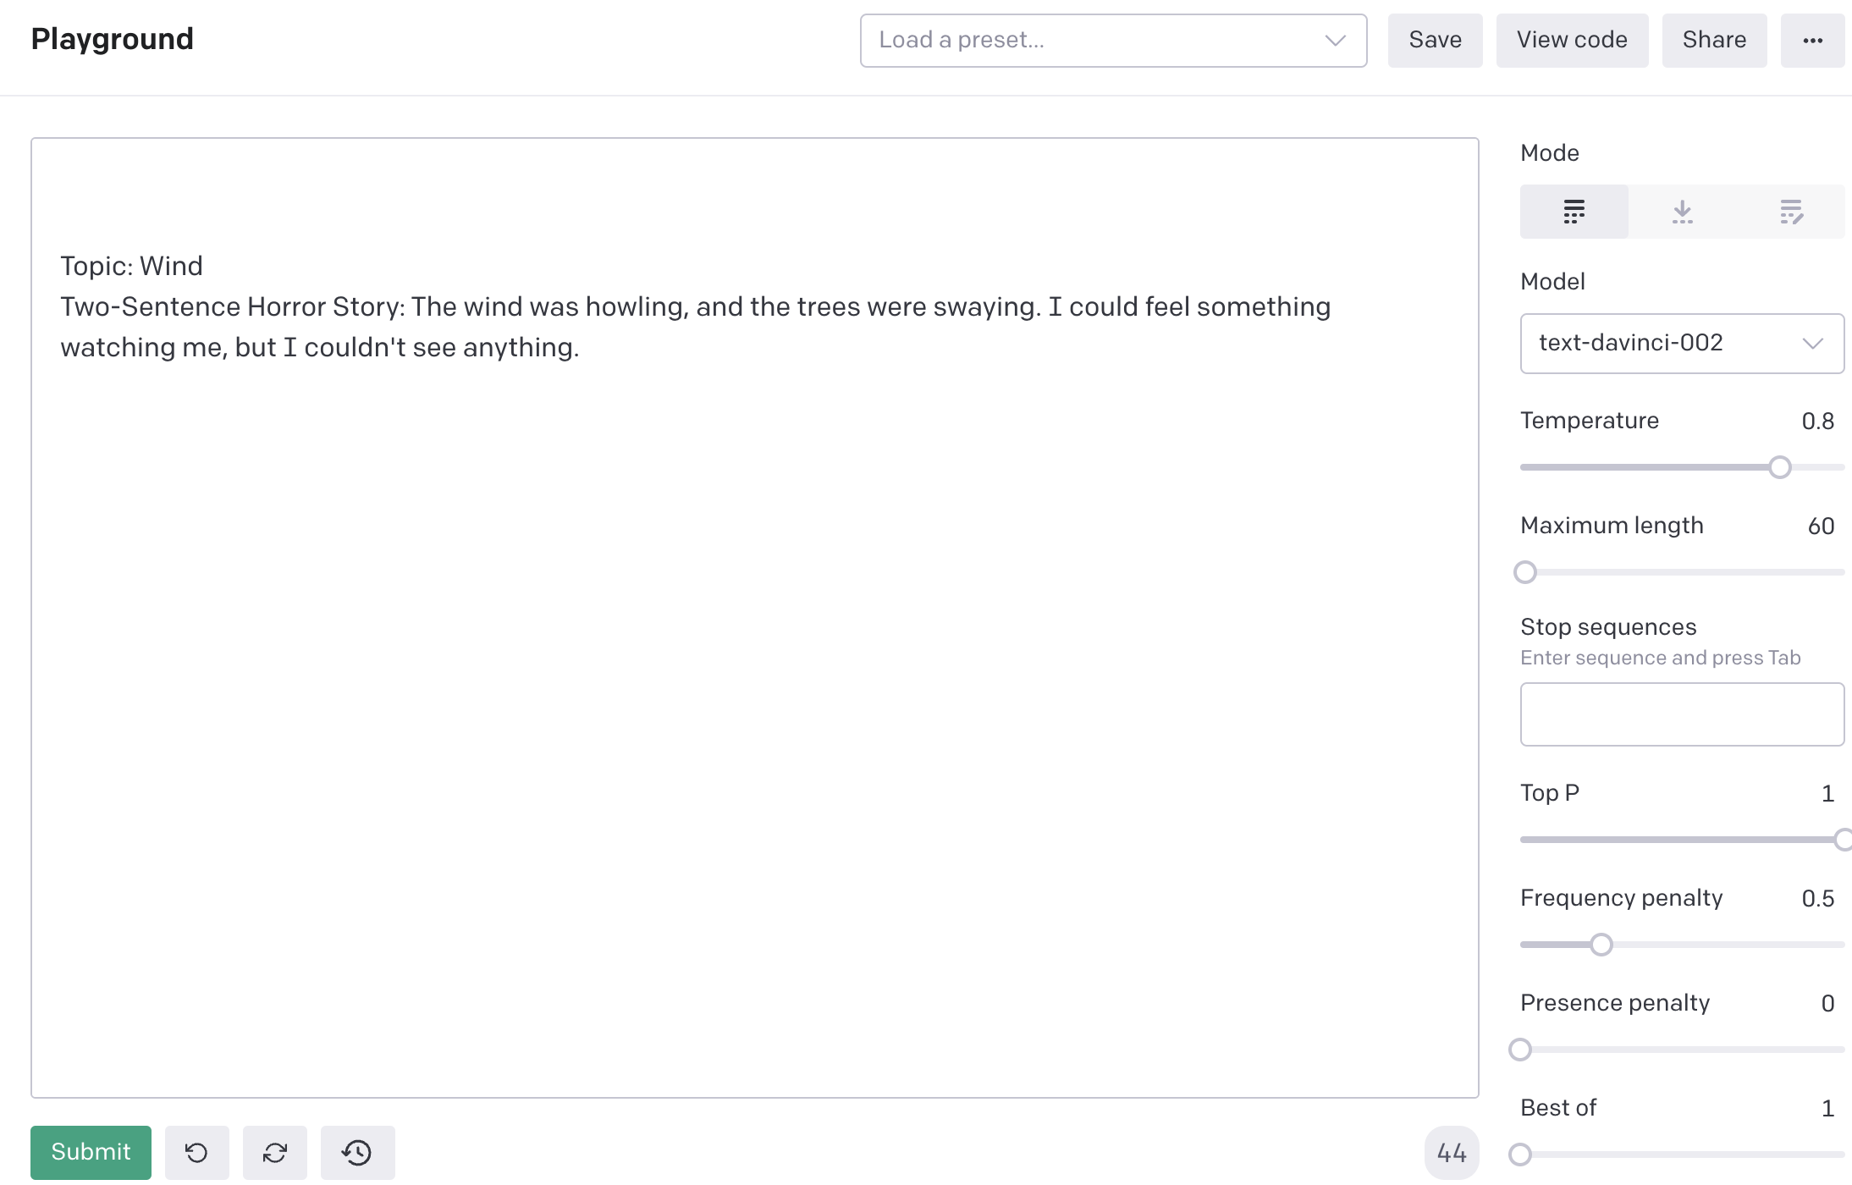
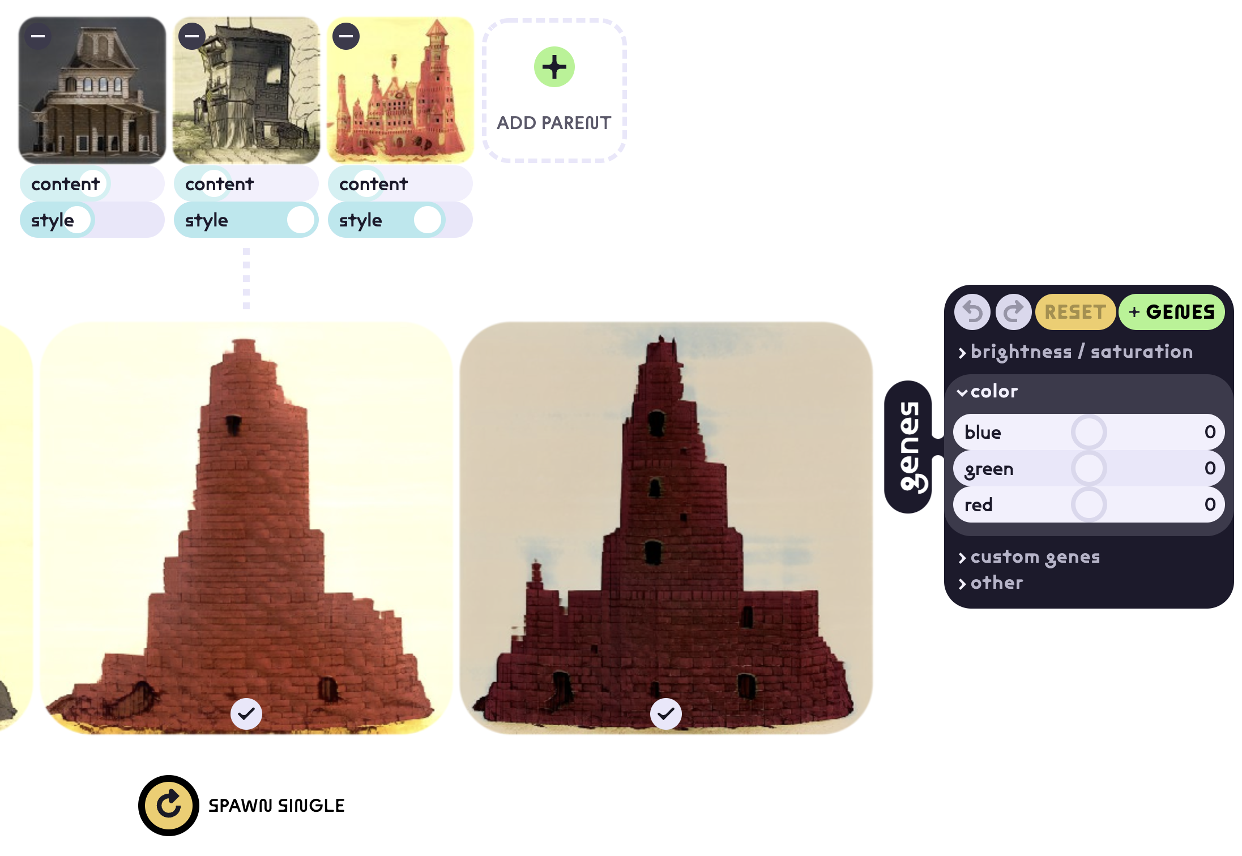
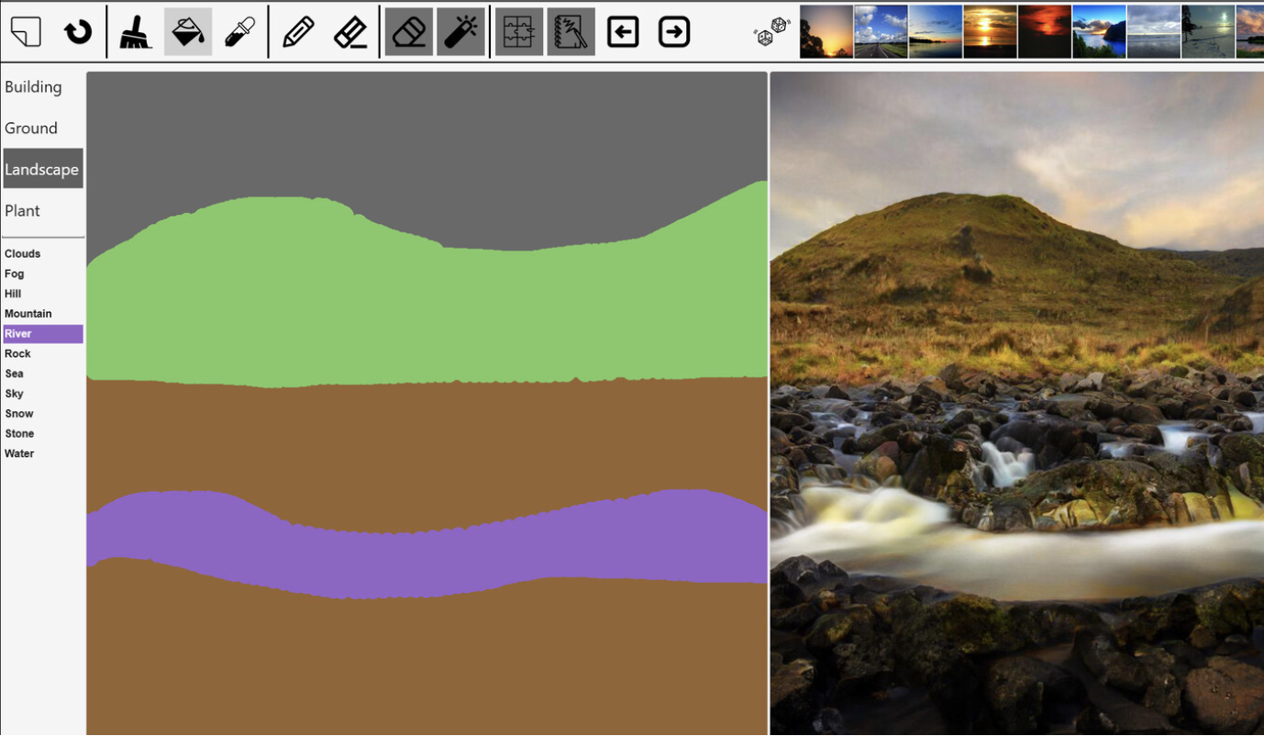
Válassz az alábbi alkalmazások közül (profi)
Horror Story Maker (Open AI) | Gaugan | Art Breeder
Ez az OpenAi rövid rémtörténeteket ír. Regisztráció szükséges! https://beta.openai.com/playground/p/default-micro-horror?model=text-davinci-002 | Ez az alkalmazás képes élethű képpé alakítani egy rajzot. http://gaugan.org/gaugan2/ | Az Art Breeder az egyik leghíresebb GAN. Az alkalmazás segítségével több kép tartalma és stílusa is kombinálható. Regisztráció szükséges! https://www.artbreeder.com/

Slide 6
Hivatkozások további alkalmazásokhoz
https://magenta.tensorflow.org/demos
https://www.eloquentron3000.com/
https://beta.openai.com/overview
https://artsandculture.google.com/project/manga

